Slide 1
МДК. 04.01 Внедрение и поддержка компьютерных систем

Slide 2

1 Этап внедрения: Обследование и его виды тестирования.

Slide 3

Тестирование – ряд мероприятий, связанных с различного рода испытаниями объекта тестирования с целью установления соответствия или несоответствия его характеристик определенным требованиям и выявления дефектов.
Дефектами, в свою очередь, могут быть как ошибки в работе, так и неприемлемое качество функционирования в определенных условиях эксплуатации.

Slide 4

Результаты тестирования - это список выявленных несоответствий и дефектов.
Тестирование продукта проводят как на этапах его создания (обследования), так и на этапах технического сопровождения и дальнейшего развития.

Slide 5
1. Функциональное тестирование
Для проведения функционального тестирования разрабатывается методика испытаний системы. Документ методики содержит перечень сценариев тестирования программного продукта (test cases) с подробным описанием шагов.
Каждый шаг сценария тестирования характеризуется действиями пользователя (специалиста по тестированию) и ожидаемыми результатами – ответной реакции системы на эти действия. Программа и методика испытаний обязана имитировать эксплуатацию системы в реальном режиме.

Slide 6

2. Компонентное (модульное) тестирование
Тестирование отдельных компонентов системы, сфокусированное на их специфике, назначении и функциональных особенностях.

Slide 7
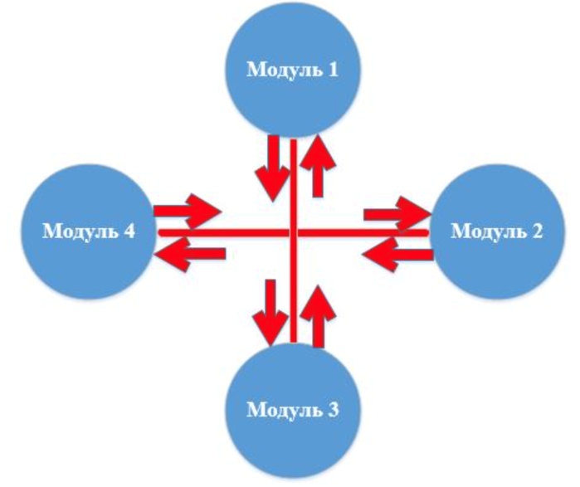
3. Интеграционное тестирование
Данный вид тестирования направлен на выявление дефектов взаимодействия различных подсистем. Для интеграционного тестирования используются компоненты, уже проверенные с помощью модульного (компонентного) тестирования

Slide 8
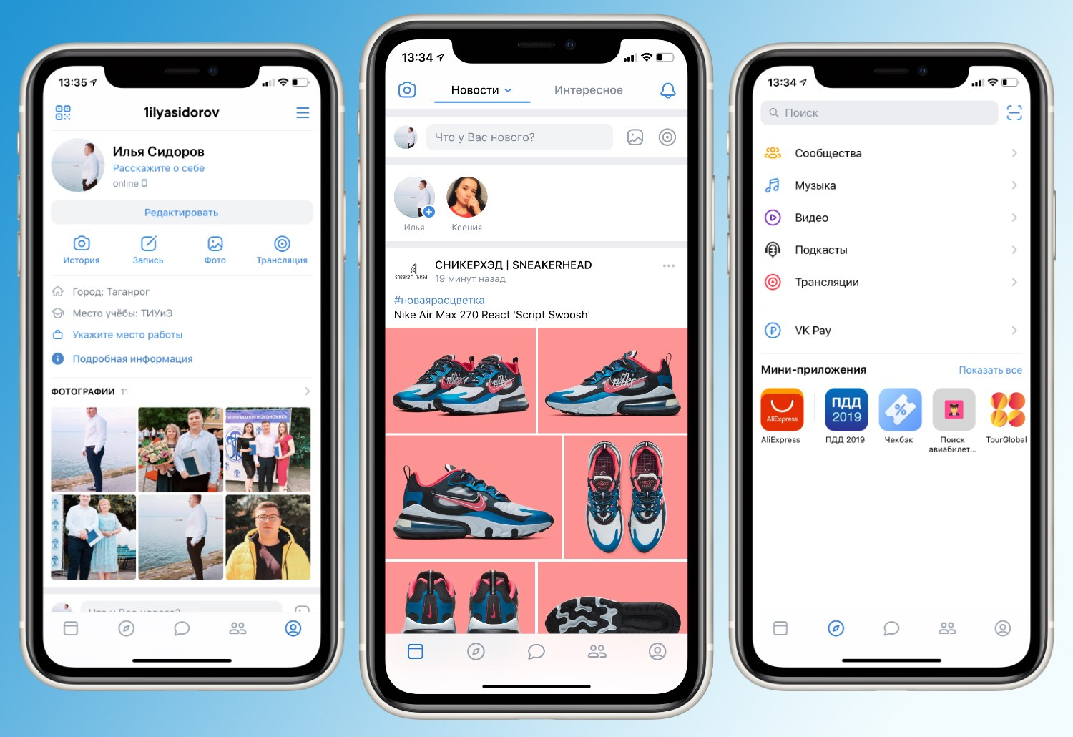

Slide 9
Виды тестирования программного обеспечения
По знанию системы:
Тестирование чёрного ящика (black box)
Тестирование белого ящика (white box)
Тестирование серого ящика (gray box)

Slide 10
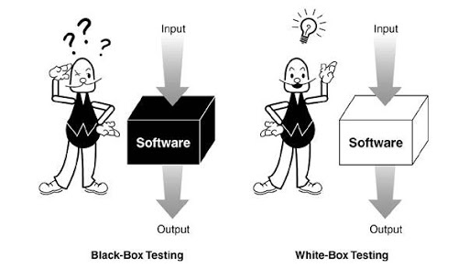

Slide 11
При тестировании белого ящика, разработчик теста имеет доступ к исходному коду программ и может писать код, который связан с библиотеками тестируемого ПО. Это типично для юнит-тестирования, при котором тестируются только отдельные части системы. Оно обеспечивает то, что компоненты конструкции — работоспособны и устойчивы, до определённой степени.

Slide 12
При тестировании чёрного ящика, тестировщик имеет доступ к ПО только через те же интерфейсы, что и заказчик или пользователь, либо через внешние интерфейсы, позволяющие другому компьютеру либо другому процессу подключиться к системе для тестирования.

Slide 13
По степени автоматизированности:
Ручное тестирование (manual testing)
Автоматизированное тестирование (automated testing)
Полуавтоматизированное тестирование (semiautomated testing)

Slide 14
По субъекту тестирования:
Альфа тестирование (alpha testing)
Тестирование при приёмке (smoke testing)
Тестирование новых функциональностей (new feature testing)
Регрессионное тестирование (regression testing)
Тестирование при сдаче (acceptance testing)
Бета тестирование (beta testing)

Slide 15
Альфа-тестирование — имитация реальной работы с системой штатными разработчиками, либо реальная работа с системой потенциальными пользователями/заказчиком. Чаще всего альфа-тестирование проводится на ранней стадии разработки продукта, но в некоторых случаях может применяться для законченного продукта в качестве внутреннего приёмочного тестирования.

Slide 16
Бета-тестирование — в некоторых случаях выполняется распространение версии с ограничениями (по функциональности или времени работы) для некоторой группы лиц, с тем чтобы убедиться, что продукт содержит достаточно мало ошибок. Иногда бета-тестирование выполняется для того, чтобы получить обратную связь о продукте от его будущих пользователей.

Slide 17
Задание:
1. Конспект, куда же без него.
2. Используя презентацию «Виды тестирования ДОП» найдите и опишите ПОДРОБНО виды тестирования «По времени проведения тестирования». Сделайте упор на регрессионное тестирование.
3. Выполнить Лаб. Раб. №1 (2.docx)

